Slide 1
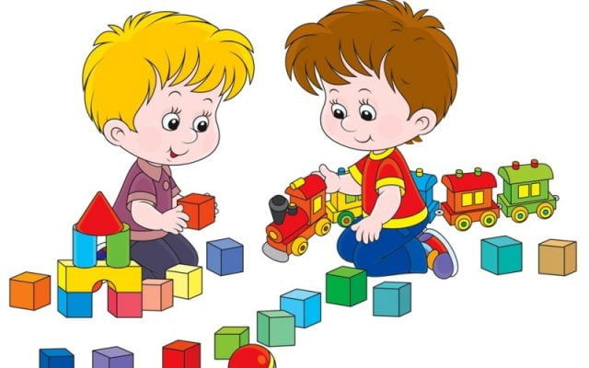
Объявляем конкурс на размещение государственного заказа в дошкольных организациях

Slide 2
Мектепке дейінгі ұйымдарда мемлекеттік тапсырысты орналастыруға конкурс жариялаймыз

